Slide 1
Certificación de la Competencia de Inglés
De clase mundial

Slide 2
Los aprendices pueden hacer el curso “ENGLISH DOT WORKS” a través de la plataforma www.senasofiaplus.edu.co

Slide 3
¿Cómo ingreso al curso?
Ingresamos por el navegador Explorer a www.senasofiaplus.edu.co
Allí con nuestro número de identificación y contraseña buscamos el curso English Dot Works siguiendo estos pasos:

Slide 4
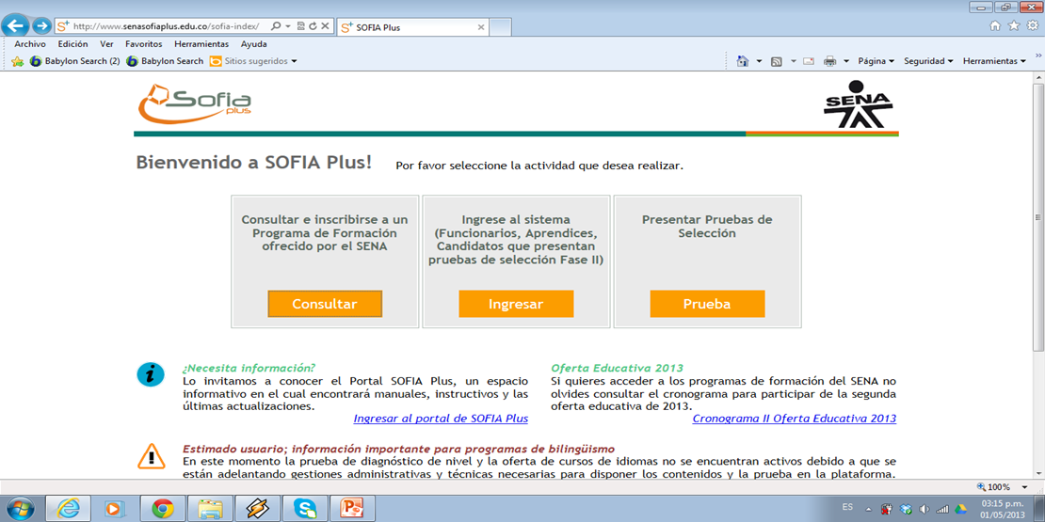
Esta es el la primera ventana que se despliega,
Allí damos click en “Consultar”

Slide 5
Después, consultamos la oferta del curso que buscamos “ENGLISH DOT WORKS” a través de la formación virtual, la cual es señalada por la fecha.

Slide 6
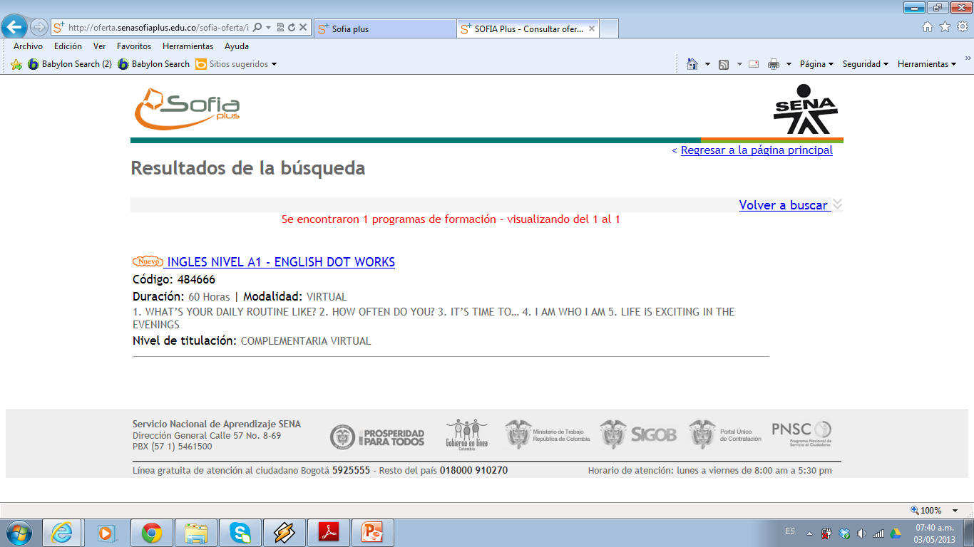
De esta forma, nos aparece esta ventana

Slide 7
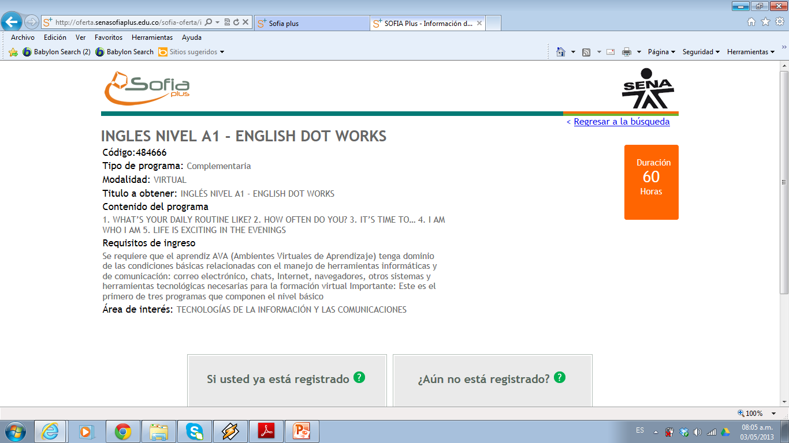
Damos click, en el curso “ENGLISH DOT WORKS” e inmediatamente se genera esta ventana:

Slide 8
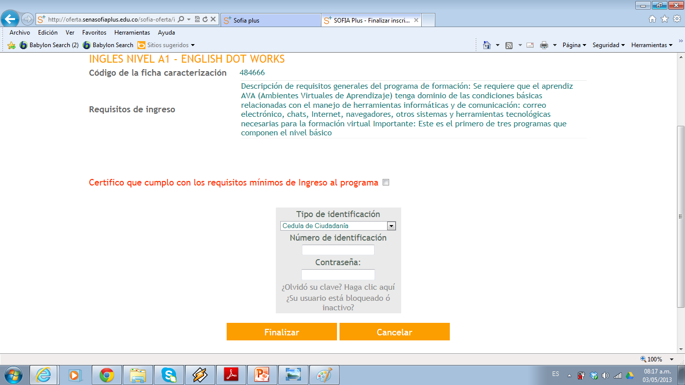
Una vez allí, doy click en la parte que dice: “Certifico que cumplo los requisitos mínimos de ingreso al programa”.

Slide 9
DATOS DEL CURSO
NÚMERO DE CURSOS PARA CONSEGUIR EL A2:
3 primeros niveles
DURACIÓN DE CADA NIVEL: Un mes y medio.
TUTOR DEL CURSO: Cualquier tutor que sea asociado al curso una vez se oferte.
DISPONIBILIDAD DEL CURSO: Sujeto a oferta y demanda, ya que se abre con un mínimo de aprendices.

Slide 10
CONTACTO:
Jersson Ortiz León
jerssonowen@gmail.com
Asesor e instructor en el proceso de Bilingüismo para el Centro de Comercio en el programa de la Articulación con la Educación Media Técnica.
Medellín, Abril de 2013

